Slide 1

Анкета участника Конкурса презентации «Всё о здоровом питании»
Название работы: Что нужно знать о здоровом питании?
 | Фамилия Имя Отчество | Крупнов Арсений Иванович
2. | Наименование учебного учреждения | Муниципальное бюджетное общеобразовательное учреждение «Средняя общеобразовательная школа №53» города Набережные Челны Республики Татарстан
3 | Адрес учебного заведения | 423832, Республика Татарстан г. Набережные Челны, бульвар Касимова, дом 2
4 | Класс участника (возраст) | 7 класс (13 лет)
5 | Телефон для контакта (законных представителей) | 8 909 313 60 87
6 | Адрес электронной почты (законных представителей) | leilya1976@mail.ru
Что нужно знать о здоровом питании?

Slide 2
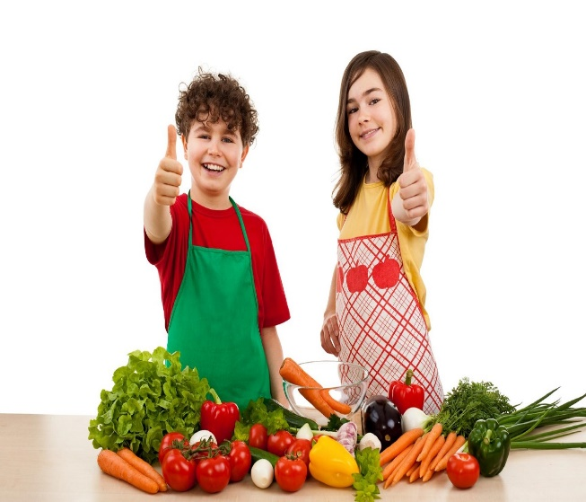
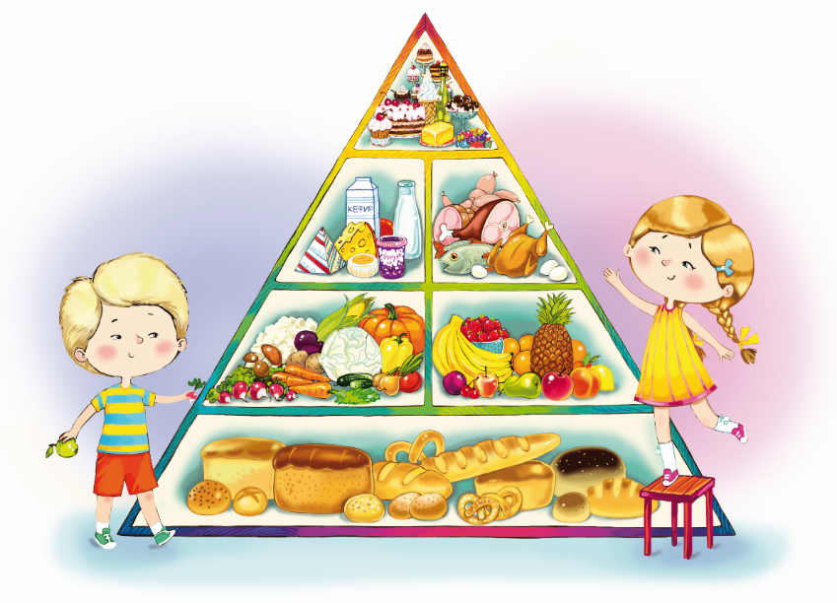
Всё о здоровом питании
1. Что такое здоровое питание?
2. Правила здорового питания.
1) Режим питания.
2) Сбалансированный рацион.
3) Правильный питьевой режим.
4) Исключение вредных продуктов.
5) Соблюдение правил гигиены.
3. Здоровое питание - здоровое будущее.
"Если бы мы могли дать каждому человеку правильное количество пищи и физических упражнений, не слишком мало и не слишком много, у нас был бы самый безопасный путь к здоровью", — Гиппократ.

Slide 3
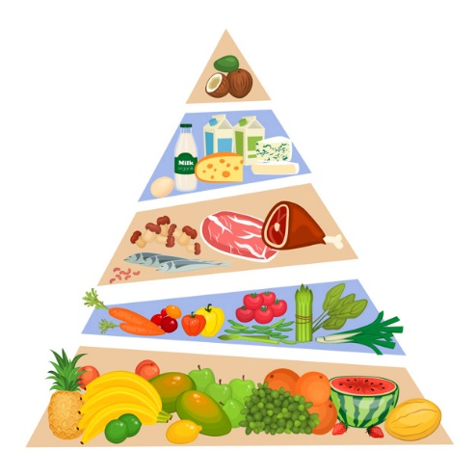
Что такое здоровое питание?
Правильное питание – это сбалансированный рацион из натуральных и качественных продуктов, которые удовлетворяют все нужды организма, кроме того, идут ему на пользу.
Ежедневное здоровое горячее питание способствует хорошему настроению, высокой умственной работоспособности, получению новых знаний, успешности, успеваемости, достижению новых свершений в физической культуре и спорте, защите организма от возбудителей инфекционных заболеваний, формированию привычки правильно питаться и здоровых пищевых предпочтений.
Соблюдение правил здорового питания в сочетании с регулярными физическими упражнениями сокращает риск хронических заболеваний и расстройств.
Между тем, здоровое и правильное питание – это не строгая изнуряющая диета, не издевательство над организмом и не лишение его радостей, это всего лишь ряд правил, при соблюдении которых можно кардинально изменить себя, обрести новые полезные привычки, красивую фигуру и существенно продлить жизнь.

Slide 4
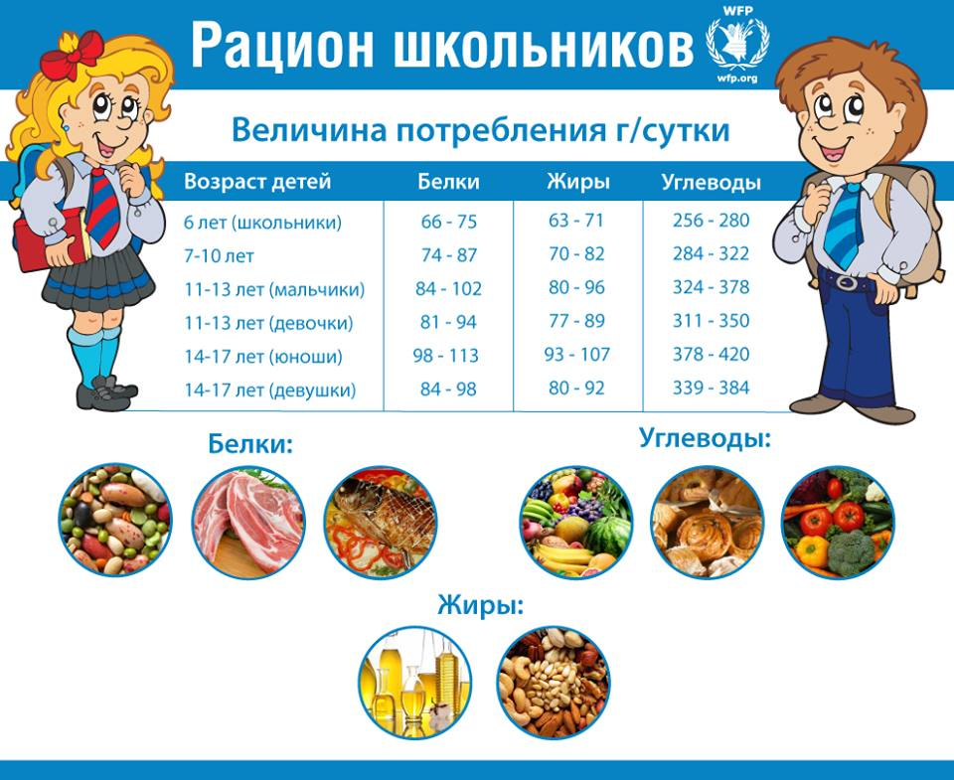

Сбалансированный рацион
Правила здорового питания
Режим питания
Обычно для школьника необходим 4-5 кратный прием пищи в течение дня с интервалом не более 3,5-4 часов и желательно в одно и тоже время. При более частом приеме пищи у ребенка может снижаться аппетит или развиваться ожирение. При трехразовом питании в каждый прием ребенок будет употреблять большее количество пищи, а значит процесс ее переваривания будет затруднен, что неблагоприятно скажется на работу желудочно-кишечного тракта.
При составлении рациона питания для ребенка важно соблюдать такие пункты: сбалансированность, регулярность, польза. Жиры, белки и углеводы должны употребляться в соотношении 1:1:4. Советуют максимально исключить копченые, перченые, жареные продукты и сладости, заменив их фруктами и овощами.

Slide 5
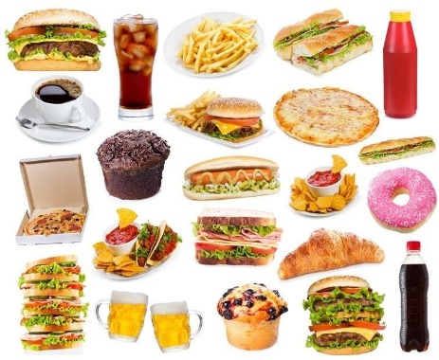

Питьевой режим
Исключение вредных продуктов
Для соблюдения полноценного питьевого режима важно пить в день не менее 1,5-2 литров чистой воды, в зависимости от возраста и массы тела, активности детей. У них всегда с собой должна быть бутылочка с водой, стоит объяснить вред газировок и соков, сократив их потребление до минимума. Из напитков, кроме воды, стоит отдавать предпочтение компотам, морсам или некрепкому чаю, в том числе и травяному.
Опасные для детей продукты. Газированные напитки. Известные продукты, утоляющие жажду и поднимающие тонус – кола, спрайт, фанта. В них нет ничего общего с витаминными напитками, приготовленными из натуральных соков. Вредные – состоят из красителей, усилителей вкуса, стабилизаторов, консервантов, сахара, аспартама и бензоата натрия, что воистину можно назвать гремучей смесью.

Slide 6
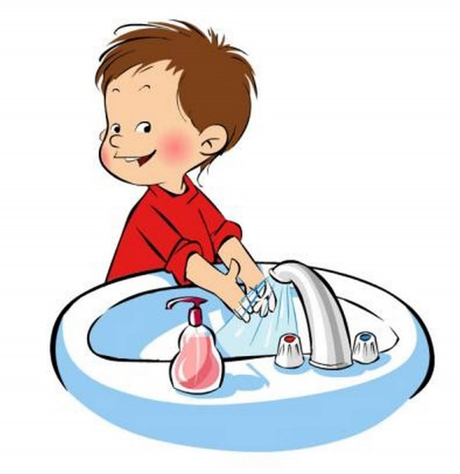
Здоровое питание - здоровое будущее
Наше здоровье - это наше будущее.
Здоровье детей невозможно обеспечить без рационального сбалансированного питания, которое является необходимым условием их гармоничного роста, физического и нервно-психического развития, способности к обучению, профилактике заболеваний, устойчивости к действию инфекций и других неблагоприятных факторов во все возрастные периоды.
Соблюдение правил гигиены
Мойте руки перед каждым приемом пищи.
Мойте руки правильно. Тщательно не менее 30 секунд намыливайте ладони, пальцы, межпальцевые промежутки, тыльные поверхности кистей, мойте с теплой проточной водой, затем ополосните руки еще раз и вытрите насухо.

